Slide 1



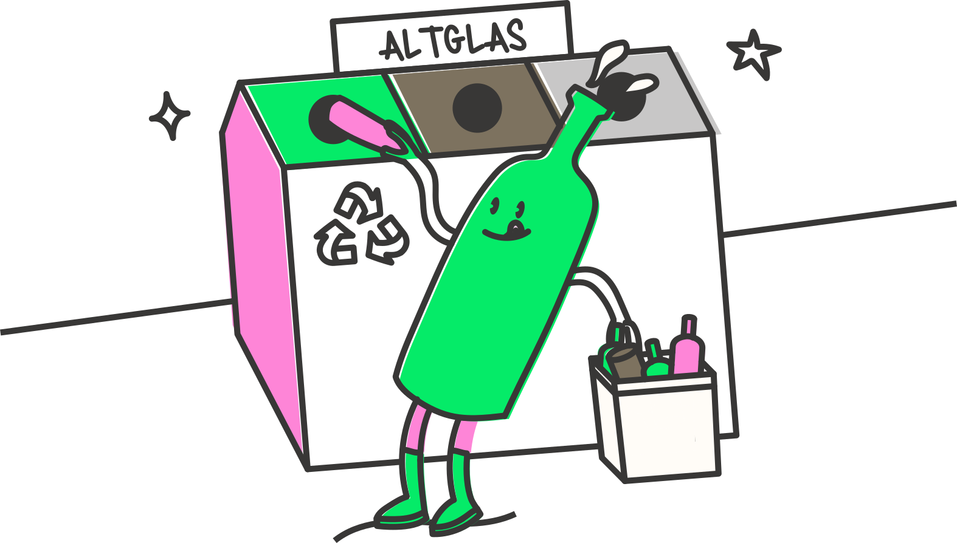


AUS ALTGLAS WIRD
LIEBLINGSDING
UPCYCLING ZUM ANFASSEN
Wir stehen gemeinsam für Zero Waste
Mehr gibt's hier :
HIER LINK EINFÜGEN
Unterstützt durch:
Eine -Initiative von:
IHR LOGO

Slide 2

AUS ALTGLAS WIRD
LIEBLINGSDING
UPCYCLING ZUM ANFASSEN
Wir stehen gemeinsam für Zero Waste
Mehr gibt's hier :
HIER LINK EINFÜGEN
Unterstützt durch:
Eine -Initiative von:
IHR LOGO

Slide 3


AUS ALTGLAS WIRD
LIEBLINGSDING
UPCYCLING ZUM ANFASSEN
Wir stehen gemeinsam für Zero Waste
Mehr gibt's hier :
HIER LINK EINFÜGEN
Unterstützt durch:
Eine -Initiative von:
IHR LOGO

